Slide 1
유니스크-UNISK
캡스톤 디자인 G조
20154227 김다현
20154307 김보령
20154228 정혜수
20154308 이은진

Slide 2
목차
유니스크
이번 주 진행사항
다음 주 진행 목표

Slide 3
1. 이번 주 진행사항

Slide 4
1-1
이번주 진행 사항
하드웨어 제작
1. 인체감지센서를 이용한 디스플레이 구동
소프트웨어 제작
1. 음성인식을 통한 리니어 레일 구동

Slide 5
1-2
센서의 선택
무접점 근접센서 모듈
(NS-IRPSM)
근적외선 인체감지센서 모듈
(HC-SR501)
두 센서 모두 적외선 센서
BUT 무접점 근접센서 모듈은 감지거리가
15cm이내 임으로 적절치 X

Slide 6
1-2
근적외선 PIR센서 인체감지 모션센서
적외선을 받아들이는 센서
PIR : Passive Infrared Sensor
일정한 적외선을 띈 움직이는 물체를 감지하는 센서
대게 일반 건물의 복도, 현관문에 부착되어 적외선이 감지되는 움직임에 따라 조명 조절

Slide 7
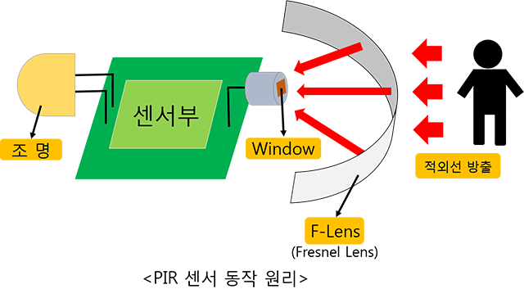
1-2
인체감지 모션센서의 동작원리
④
③
②
①

Slide 8
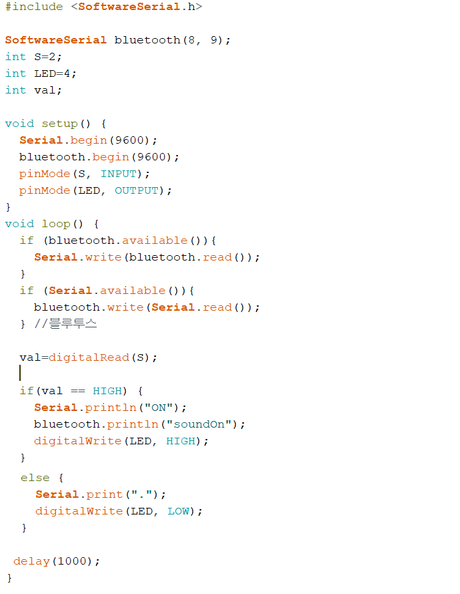
1-2
인체감지 모션센서와 아두이노
①
②

Slide 9
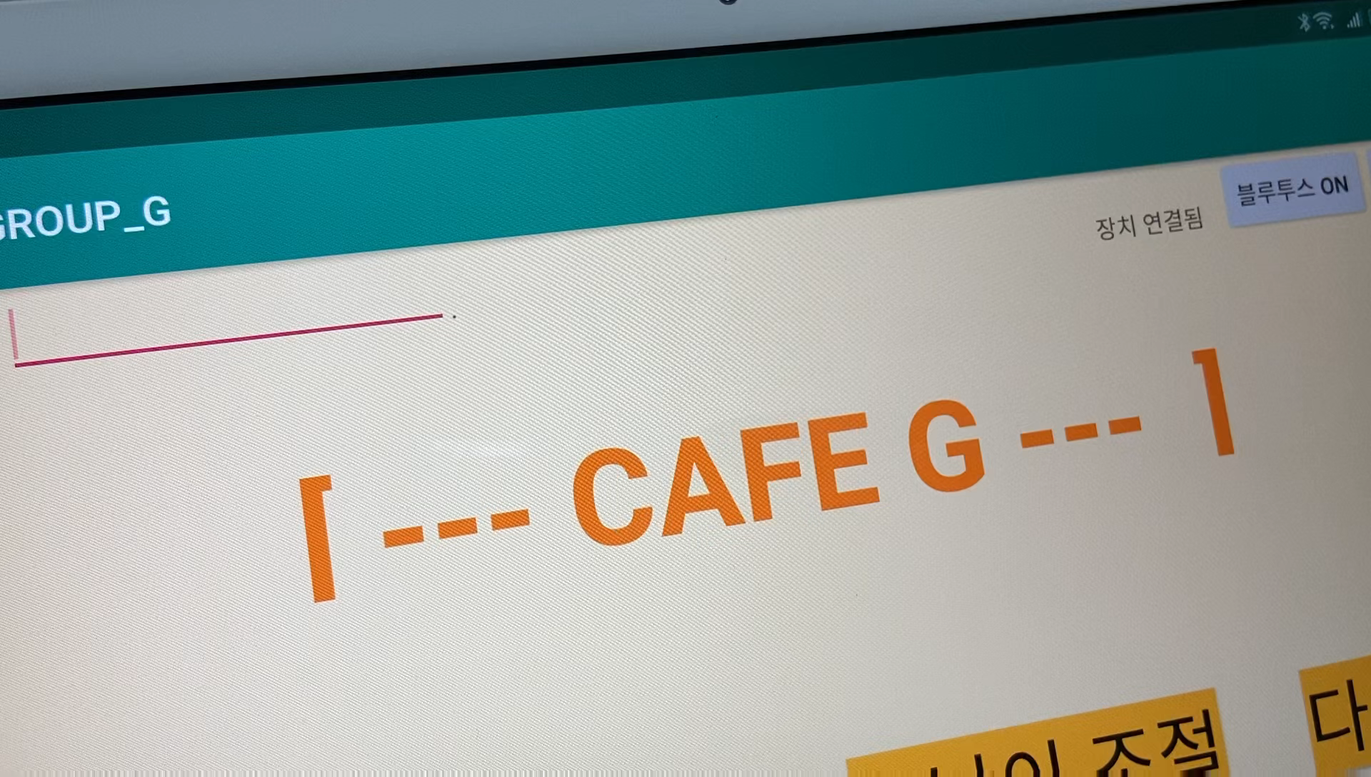
1-2
인체감지 모션센서의 동작 영상

Slide 10


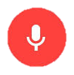

1-3
안드로이드 스튜디오 - 음성 인식
내려줘
…
텍스트를
숫자로
내려줘 !!
STT(텍스트)
텍스트 이동
키오스크
화면
대칭값(숫자)
음성 명령어
(내려줘, 올려줘)
리니얼 레일 이동

Slide 11
1-4
Github 업로드

Slide 12
2. 다음 주 진행계획

Slide 13
2-1
다음주 진행 계획
소프트웨어 제작
1. Android Studio USB 키패드 값 인식
2. 음성인식을 통한 리니어레일 작동

Slide 14
2-2
전체 개발 일정
내 용 | 개발 일정
 | 1 | 2 | 3 | 4 | 5 | 6 | 7 | 8 | 9 | 10 | 11 | 12 | 13 | 14 | 15
주제선정 및 기초 자료 수집
하드웨어 구축
소프트웨어 개발
구현 및 테스트
보고서 작성 및 결과 발표

Slide 15
Q & A

Slide 16
THANK YOU

